Slide 1
프로그램 사양서
[CJ-FBS-AD-07]
시스템명: 회계관리(경영정보)
스테이지명: 설계
버전: 1.0

Slide 2
개정 이력
버 전 | 변경일 | 변경 사유 | 변경 내용 | 작성자 | 승인
1.0 | 2006.1.10 | 최초 작성 | 최초 작성 | 김흥수 | 황대봉

Slide 3

프로그램명 |  | 손익계산서 | HTML 명
화면개요 |  | 손익계산서(사실상으로는 경영계획)을 조회한다.
[ 주요항목정의 ] 사업장 : LOV로 처리하며 사업장 및 전체 사업장이 있는 LOV를 사용할 것. (필수입력사항) 회기 : 회기 선택 LOV를 사용할 것(경영계획에 있는 프로그램 참조) 기준월 : 내용상으로는 분기이며 1분기,2분기,3분기,4분기로 나뉨 [ 사용 Table ]
 | 테이블 명 |  | Access 방법 | 주요처리 명세
 | T_PL_ITEM |  | R | 조회
 | T_PL_COMP_PLAN_EXEC |  | R | 조회
항목 | 2004년실적 | 2005년 1~9월
 |  | 전년 | 계획 | 실적 | 계획비 | 전년비
2005년해당분기
10월계획 | 10월예상 | 11월계획 | 11월예상 | 12월계획 | 12월예상
2005년 년간
년간계획 | 년간예상 | 계획비 | 전년비

Slide 4
[ 프로그램 설명] 1. 조회 시 처리 조회시에 분기및 회기에 따라 타이틀이 바뀌어야 한다. 만약 회기가 2006이면 전년실적 타이틀은 2005년실적이 되어야 하고 당년부분은 2006년 후년 부분은 2007년이 되어야 하며 분기가 1분기이면 월을 표현하는 부분이 1월 2월 3월로 되어야 하며 2분기이면 4월 5월 6월이 되어야 한다. 조회 SQL은 손익계산서.SQL에 담겨 있다.

Slide 5
프로그램명 |  | 경비및 영업외 수지 | HTML 명
화면개요 |  | 손익계산서(사실상으로는 경영계획)을 조회한다.
[ 주요항목정의 ] 사업장 : LOV로 처리하며 사업장 및 전체 사업장이 있는 LOV를 사용할 것. (필수입력사항) 회기 : 회기 선택 LOV를 사용할 것(경영계획에 있는 프로그램 참조) 기준월 : 내용상으로는 분기이며 1분기,2분기,3분기,4분기로 나뉨 구분 : 관리판매비,영업외수지,판매비및영업외수지 중 한가지를 선택할 수 있다. [ 사용 Table ]
 | 테이블 명 |  | Access 방법 | 주요처리 명세
 | T_PL_ITEM |  | R | 조회
 | T_PL_COMP_PLAN_EXEC |  | R | 조회
구분
관리판매비
영업외수지
판매비및영업외수지
분류 | 항목 | 2004년실적 | 2005년 1~9월
 |  |  | 전년 | 계획 | 실적 | 계획비 | 전년비
2005년해당분기
10월계획 | 10월예상 | 11월계획 | 11월예상 | 12월계획 | 12월예상
2005년 년간
년간계획 | 년간예상 | 계획비 | 전년비

Slide 6
[ 프로그램 설명] 1. 조회 시 처리 조회시에 분기및 회기에 따라 타이틀이 바뀌어야 한다. 만약 회기가 2006이면 전년실적 타이틀은 2005년실적이 되어야 하고 당년부분은 2006년 후년 부분은 2007년이 되어야 하며 분기가 1분기이면 월을 표현하는 부분이 1월 2월 3월로 되어야 하며 2분기이면 4월 5월 6월이 되어야 한다. 조회 SQL은 판매비및영업외수지.SQL에 담겨 있다. 항목은 대분류 및 항목으로 분류하며 대분류 항목 코드는 PRN 이고 항목분류코드는 RN이다 . 대분류 명칭은 P_NAME이며 항목명은 BIZ_PLAN_ITEM_NAME 이다. 그리드에 표현할 때 대분류별 소계 및 총 합계를 표시해야 한다.

Slide 7
프로그램명 |  | 주요부문별 매출액 매출이익 | HTML 명
화면개요
[ 주요항목정의 ] 사업장 : LOV로 처리하며 사업장 및 전체 사업장이 있는 LOV를 사용할 것. (필수입력사항) 회기 : 회기 선택 LOV를 사용할 것(경영계획에 있는 프로그램 참조) 기준월 : 내용상으로는 분기이며 1분기,2분기,3분기,4분기로 나뉨 구분 : 관리판매비,영업외수지,판매비및영업외수지 중 한가지를 선택할 수 있다. [ 사용 Table ]
 | 테이블 명 |  | Access 방법 | 주요처리 명세
 | T_PL_ITEM |  | R | 조회
 | T_PL_COMP_DEPT_PLAN_EXEC |  | R | 조회
현장명 | 항목 | 2004년실적 | 2005년 1~9월
 |  |  | 전년 | 계획 | 실적 | 계획비 | 전년비
2005년해당분기
10월계획 | 10월예상 | 11월계획 | 11월예상 | 12월계획 | 12월예상
2005년 년간
년간계획 | 년간예상 | 계획비 | 전년비

Slide 8
[ 프로그램 설명] 1. 조회 시 처리 조회시에 분기및 회기에 따라 타이틀이 바뀌어야 한다. 만약 회기가 2006이면 전년실적 타이틀은 2005년실적이 되어야 하고 당년부분은 2006년 후년 부분은 2007년이 되어야 하며 분기가 1분기이면 월을 표현하는 부분이 1월 2월 3월로 되어야 하며 2분기이면 4월 5월 6월이 되어야 한다. 조회 SQL은 주요부문별매출액및매출이익.SQL에 담겨 있다. 항목은 현장명 및 항목으로 분류한다 현장별 소계같은 것은 의미 없다.

Slide 9
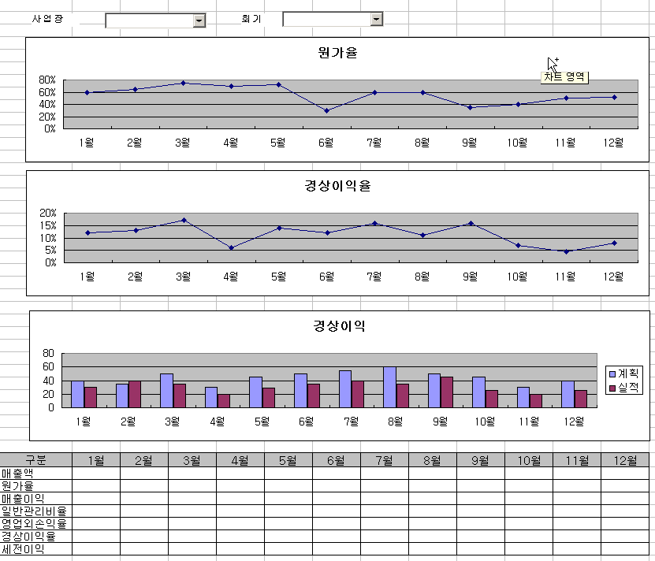
프로그램명 |  | 손익정보-손익현황 | HTML 명
화면개요 |  | 손익현황(사실상의 경영계획 및 실적)의 조회-데이터 및 차트
[ 주요항목정의 ] 사업장 : 콤보로 처리하며 사업장및 전체 사업장을 선택하도록 한다. 기본으로는 전체사업장을 선택한다.(필수입력사항) 회기 : 콤보로 처리하며 기본으로는 당 회기년을 선택한다. (필수입력사항) [ 사용 Table ]
 | 테이블 명 |  | Access 방법 | 주요처리 명세
 | T_PL_ITEM |  | R | 조회
 | T_PL_COMP_DEPT_PLAN_EXEC |  | R | 조회

Slide 10
[ 프로그램 설명] 1. 조회 시 처리 상단의 사업장 또는 회기의 선택이 바뀌면 하단의 그래프 및 그리드의 데이터가 재 조회되어야 한다. 사업장 COMBO를 구성하기 위한 SQL은 Select a.COMP_CODE, a.COMPANY_NAME From ( Select 1 MAIN_ORDER, a.COMP_CODE, a.COMPANY_NAME From T_COMPANY a Union All Select -1, '%', '전사업장' From Dual ) a Order By a.MAIN_ORDER, a.COMP_CODE 이며 회기 COMBO를 구성하기 위한 SQL은 Select Distinct a.CLSE_ACC_ID, a.CLSE_ACC_ID||'년' CLSE_ACC_ID_NAME From T_YEAR_CLOSE a Order By 1 Desc 조회 SQL은 손익현황.SQL에 담겨 있다. 손익현황.SQL에 담겨있는 SQL은 기본적으로 하단의 그리드 부분의 SQL이며 각 그래프의 SQL은 해당 그리드부분의 SQL을 분해하면 얻을 수 있으며 경상이익 그래프의 계획부분은 Base_Table의 PLAN_AMT_01 ~ PLAN_AMT_12까지의 금액이다. 실적은 BASE_TABLE의 EXEC_AMT_01 ~ EXEC_AMT_12 까지의 금액이다.

Slide 11
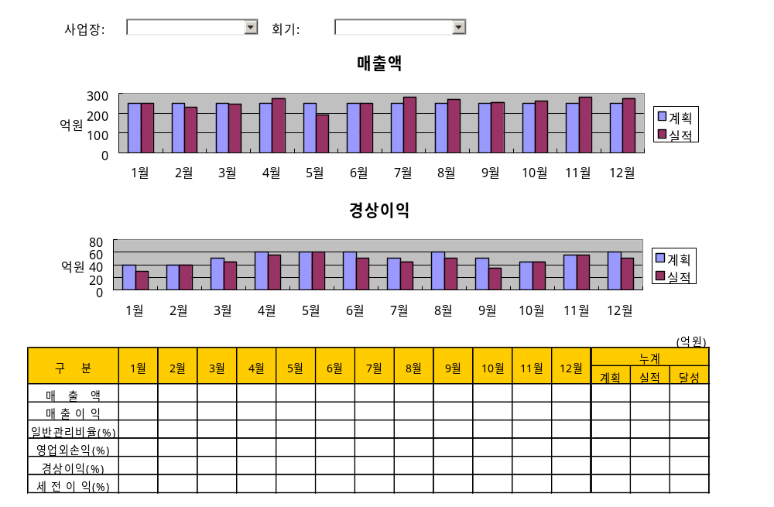
프로그램명 |  | 손익정보-손익현황 | HTML 명
화면개요 |  | 손익현황(사실상의 경영계획 및 실적)의 조회-데이터 및 차트(양식수정)
[ 주요항목정의 ] * 손익현황의 양식이 수정되었습니다(조원갑님 요청) 사업장 : 콤보로 처리하며 사업장및 전체 사업장을 선택하도록 한다. 기본으로는 전체사업장을 선택한다.(필수입력사항) 회기 : 콤보로 처리하며 기본으로는 당 회기년을 선택한다. (필수입력사항) [ 사용 Table ]
 | 테이블 명 |  | Access 방법 | 주요처리 명세
 | T_PL_ITEM |  | R | 조회
 | T_PL_COMP_DEPT_PLAN_EXEC |  | R | 조회

Slide 12
[ 프로그램 설명] 1. 조회 시 처리 상단의 사업장 또는 회기의 선택이 바뀌면 하단의 그래프 및 그리드의 데이터가 재 조회되어야 한다. 사업장 COMBO를 구성하기 위한 SQL은 Select a.COMP_CODE, a.COMPANY_NAME From ( Select 1 MAIN_ORDER, a.COMP_CODE, a.COMPANY_NAME From T_COMPANY a Union All Select -1, '%', '전사업장' From Dual ) a Order By a.MAIN_ORDER, a.COMP_CODE 이며 회기 COMBO를 구성하기 위한 SQL은 Select Distinct a.CLSE_ACC_ID, a.CLSE_ACC_ID||'년' CLSE_ACC_ID_NAME From T_YEAR_CLOSE a Order By 1 Desc 조회 SQL은 손익현황수정.SQL에 담겨 있다. 손익현황수정.SQL에 담겨있는 SQL은 3개이며 첫번째것이 그리드 부분이고 두번째가 매출액 3번째가 경상이익이다.

Slide 13
프로그램명 |  | 자금수지 | HTML 명
화면개요 |  | 본사자금수지의 분기별 조회
[ 주요항목정의 ] 사업장 : LOV로 처리하며 사업장 및 전체 사업장이 있는 LOV를 사용할 것. (필수입력사항) 회기 : 회기 선택 LOV를 사용할 것(경영계획에 있는 프로그램 참조) 기준월 : 내용상으로는 분기이며 1분기,2분기,3분기,4분기로 나뉨 [ 사용 Table ]
 | 테이블 명 |  | Access 방법 | 주요처리 명세
 | T_FL_MONTH_PLAN_EXEC_B |  | R | 조회
 | T_FL_FLOW_CODE_B |  | R | 조회
구분 | 2004년실적 | 2005년
 |  | 1~9월실적 | 10월예상 | 11월예상 | 12월예상
2005년 년간 |  |  |  | 2006년
계획 | 예상 | 계획비 | 전년비 | 계획 | 전년비

Slide 14
[ 프로그램 설명] 1. 조회 시 처리 조회시에 분기및 회기에 따라 타이틀이 바뀌어야 한다. 만약 회기가 2006이면 전년실적 타이틀은 2005년실적이 되어야 하고 당년부분은 2006년 후년 부분은 2007년이 되어야 하며 분기가 1분기이면 월을 표현하는 부분이 1월 2월 3월로 되어야 하며 2분기이면 4월 5월 6월이 되어야 한다. 조회 SQL은 자금수지.SQL에 담겨 있다.

Slide 15
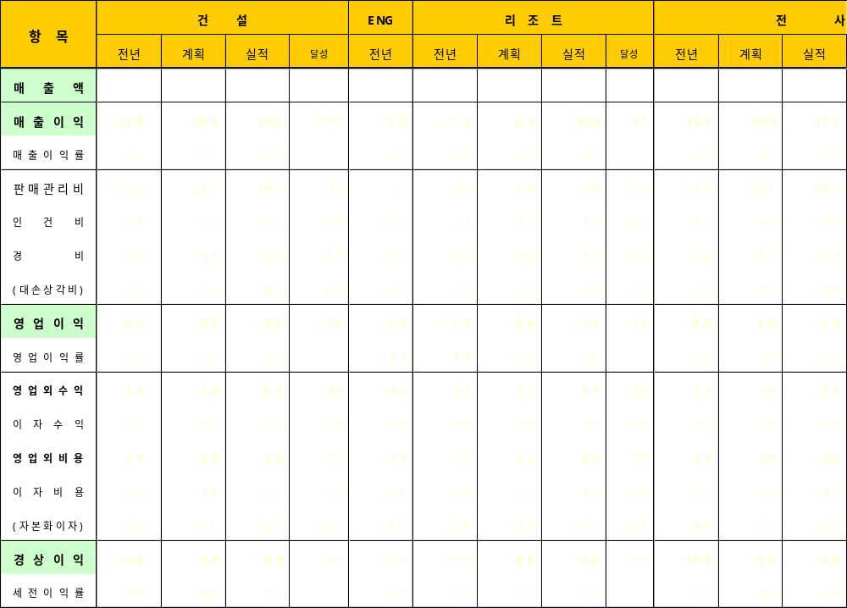
프로그램명 |  | 손익계산서요약(당월) | HTML 명
화면개요 |  | 손익계산서의 요약 조회(사실상의 경영계획임)
[ 주요항목정의 ] 사업장 : LOV로 처리하며 사업장 및 전체 사업장이 있는 LOV를 사용할 것. (필수입력사항) 회기 : 회기 선택 LOV를 사용할 것(경영계획에 있는 프로그램 참조) 월 : 1월,2월,3월 ….. 12월 을 표기 하며 값은 01,02,03…..12 임 [ 사용 Table ]
 | 테이블 명 |  | Access 방법 | 주요처리 명세
 | T_PL_ITEM |  | R | 조회
 | T_PL_COMP_DEPT_PLAN_EXEC |  | R | 조회

Slide 16
[ 프로그램 설명] 1. 조회 시 처리 조회 SQL은 손익계산서요약당월.SQL에 담겨 있다.

Slide 17
프로그램명 |  | 손익계산서요약(누계) | HTML 명
화면개요 |  | 손익계산서의 요약 조회(사실상의 경영계획임)
[ 주요항목정의 ] 사업장 : LOV로 처리하며 사업장 및 전체 사업장이 있는 LOV를 사용할 것. (필수입력사항) 회기 : 회기 선택 LOV를 사용할 것(경영계획에 있는 프로그램 참조) 월 : 1월,2월,3월 ….. 12월 을 표기 하며 값은 01,02,03…..12 임 [ 사용 Table ]
 | 테이블 명 |  | Access 방법 | 주요처리 명세
 | T_PL_ITEM |  | R | 조회
 | T_PL_COMP_DEPT_PLAN_EXEC |  | R | 조회

Slide 18
[ 프로그램 설명] 1. 조회 시 처리 조회 SQL은 손익계산서요약누계.SQL에 담겨 있다.

